Slide 1

Victoria

Slide 2



Slide 3
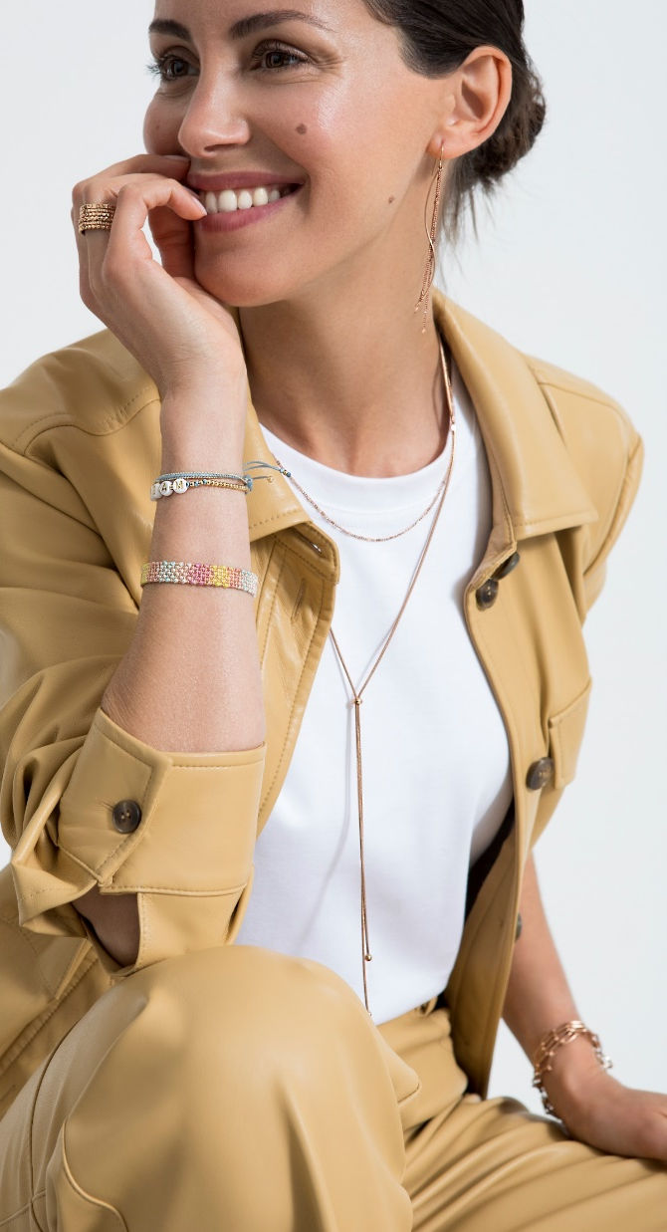

Bijou

Slide 5
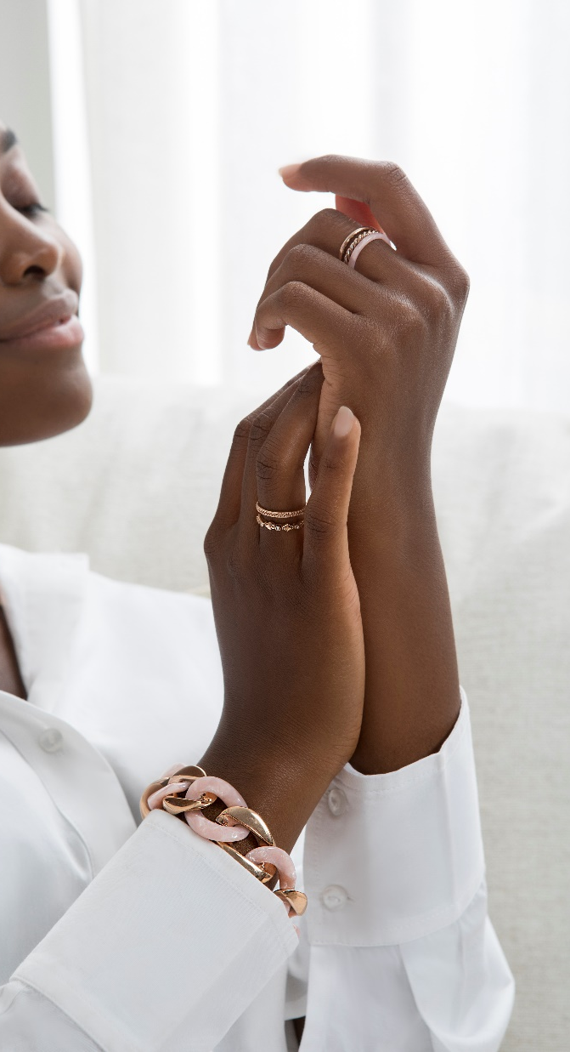
Voyage

Slide 7
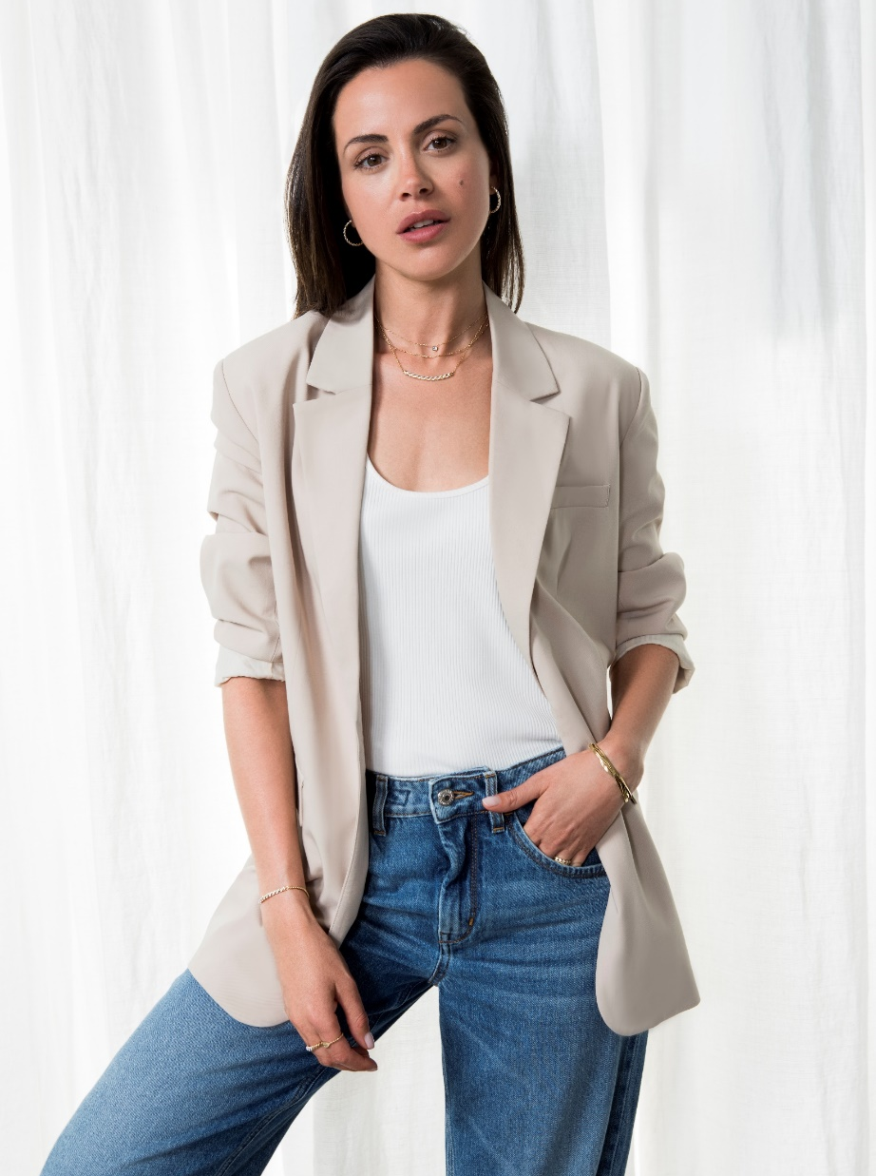
10 ans

Slide 9


400€

Slide 11
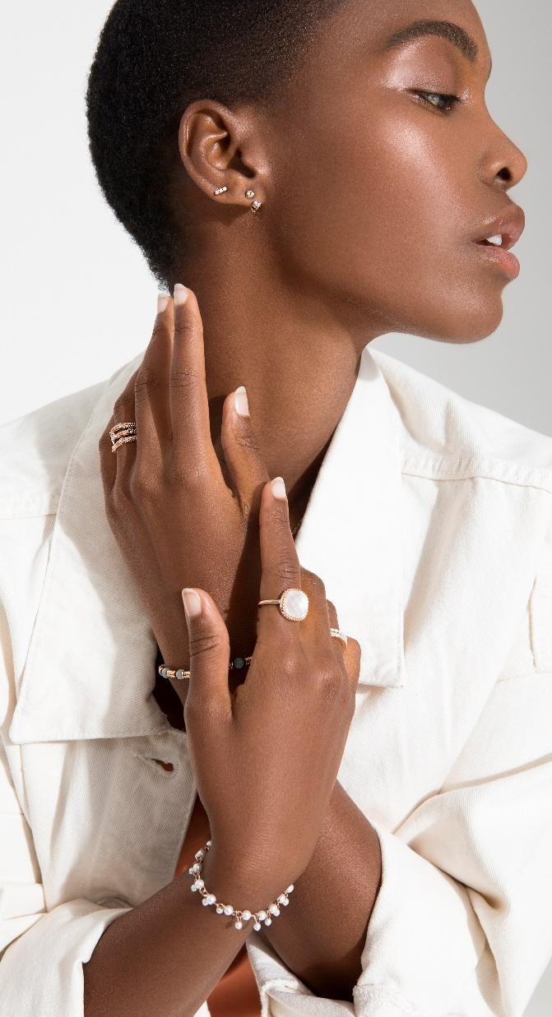
VIC
Notes:
Patrick

Slide 13
Fête

Slide 15
Découverte

Slide 17
Pochette

Slide 19
1991

Slide 21
Belge
Notes:
Patrick

Slide 23
Catalogue

Slide 25
Actions

Slide 27
Commission
Notes:
Patrick

Slide 29
Anniversaire

Slide 31
Marraine

Slide 33
Soleils

Slide 34
Victoria

